Slide 1
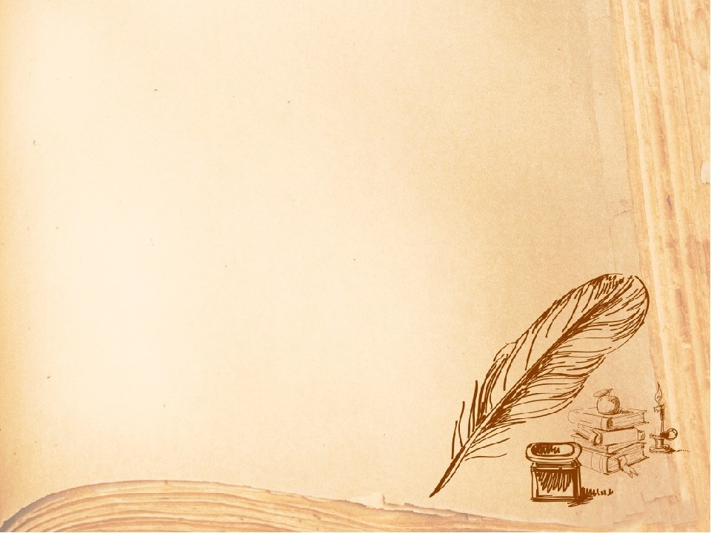
Переписка как элемент краеведческой работы
МКУК
«Нижнеилимская центральная межпоселенческая библиотека имени А.Н.Радищева»

Slide 2
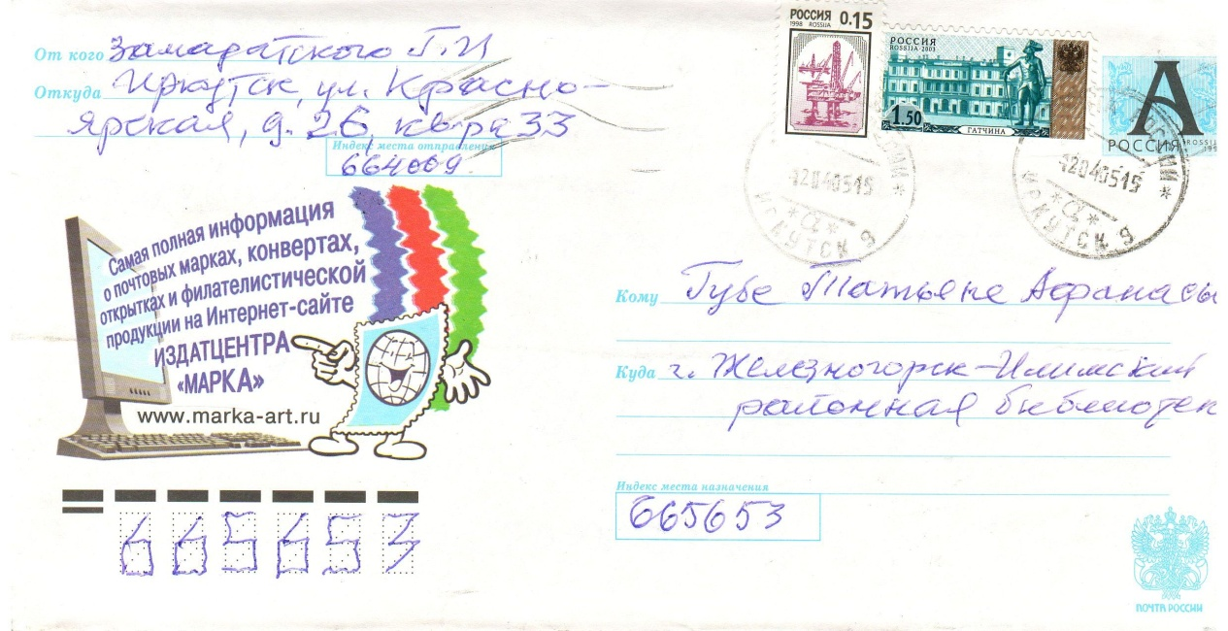
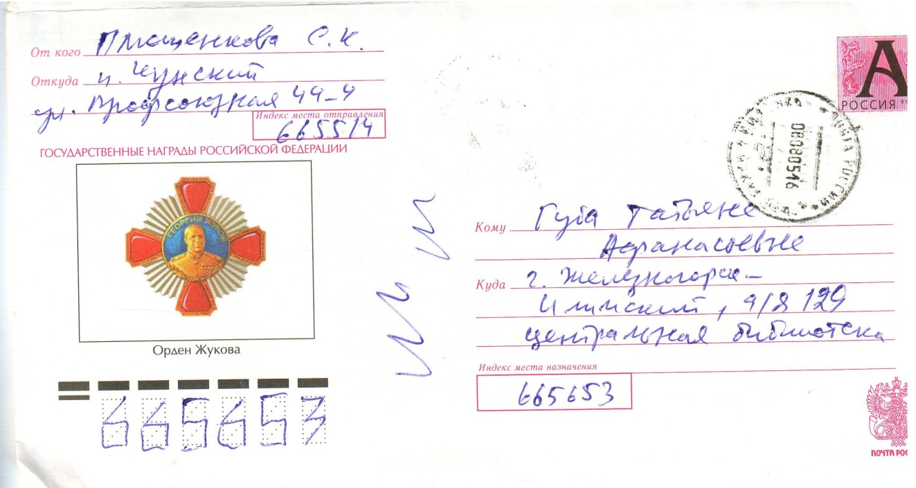
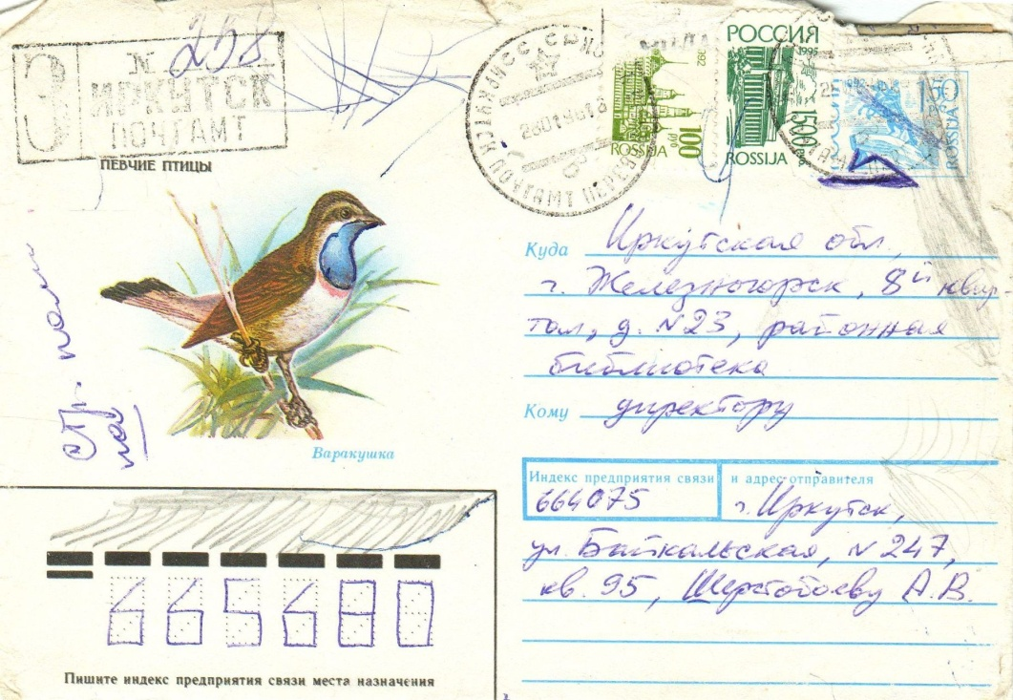
Переписка почтовая

Slide 3
Преимущества почтовой переписки
Имидж бумажного письма
Правовой статус бумажного письма

Slide 4
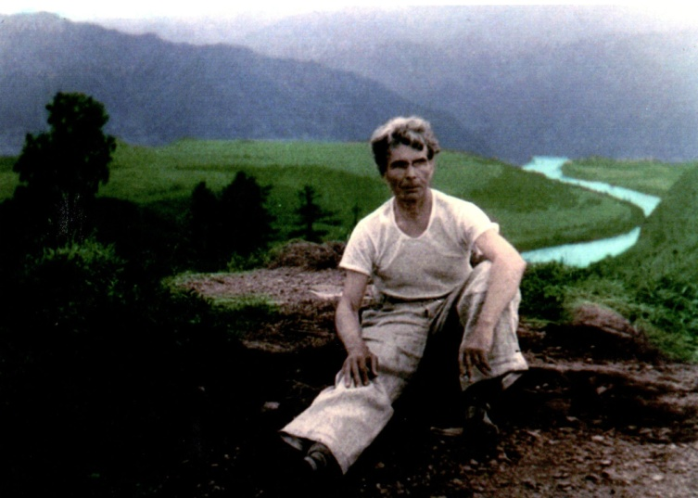
Письмо из Иркутска от сына Шерстобоева Вадима Николаевича (1900-1963) - автора труда «Илимская пашня»

Slide 5
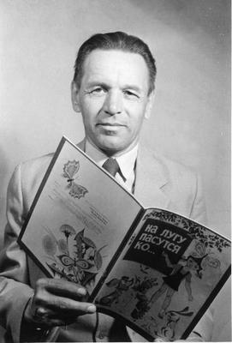
Письмо от брата детского поэта Черных Юрия Егоровича (1936-1994)

Slide 6
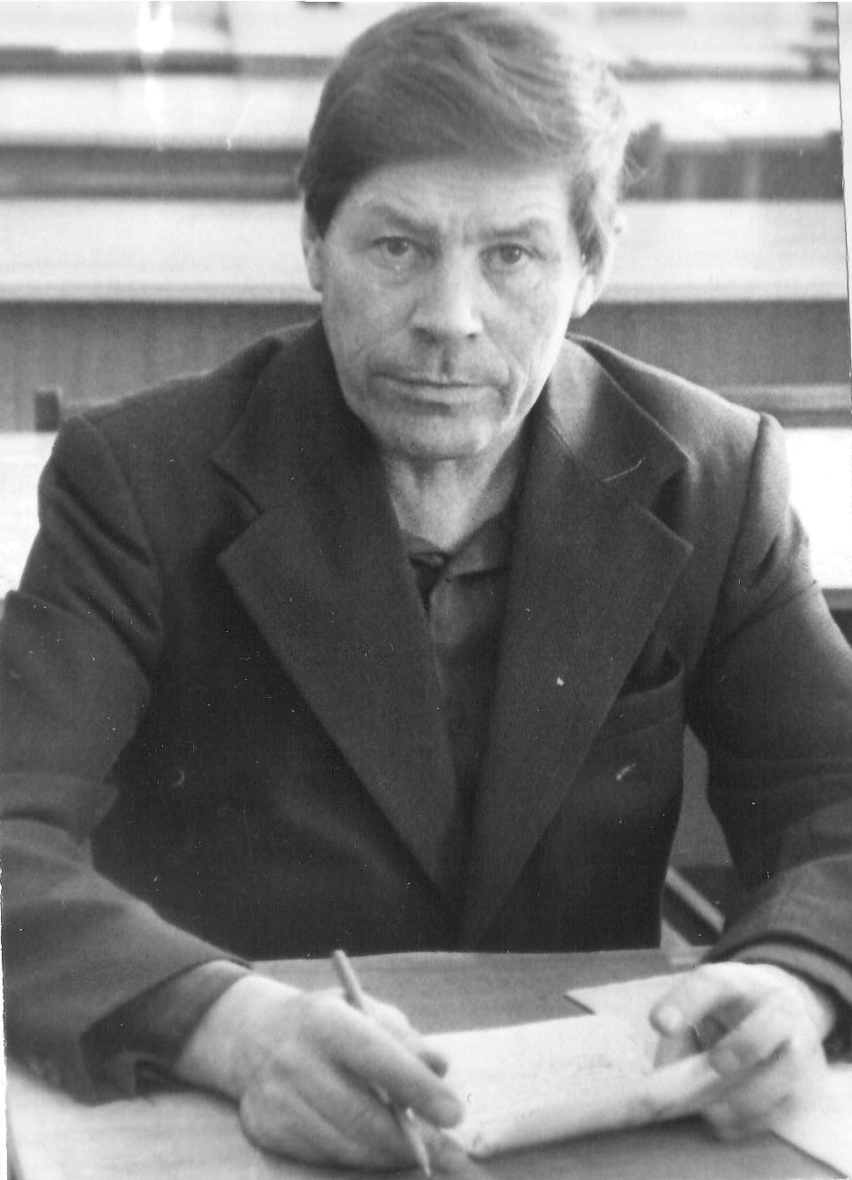
Письмо из Иркутска от Замаратского Георгия Иннокентьевича (1928-2010) - писателя, поэта, художника Приилимья

Slide 7
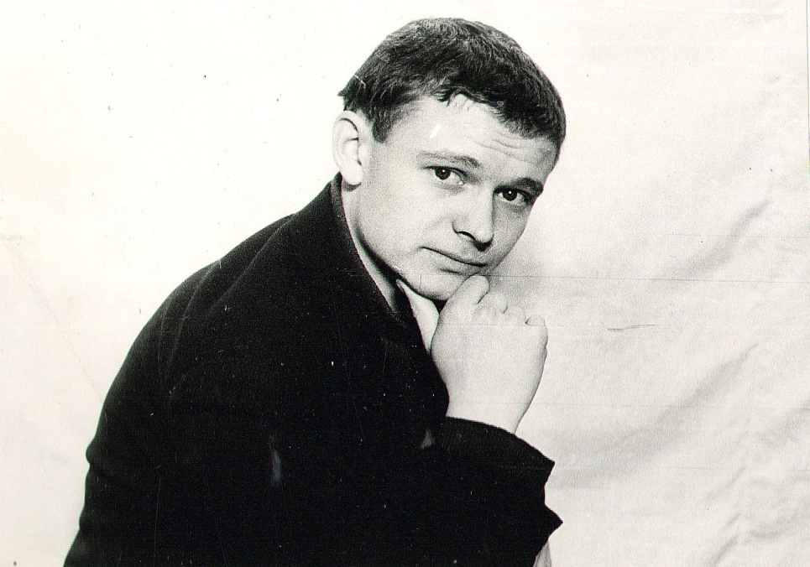
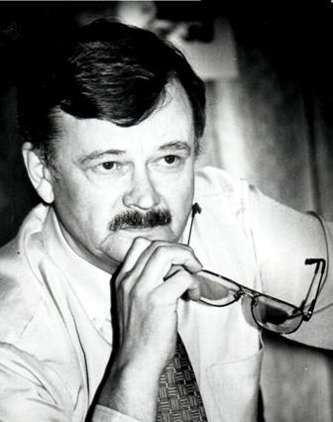
Письмо из Барнаула от журналиста Слободчикова Валерия Александровича (1948-2012)

Slide 8
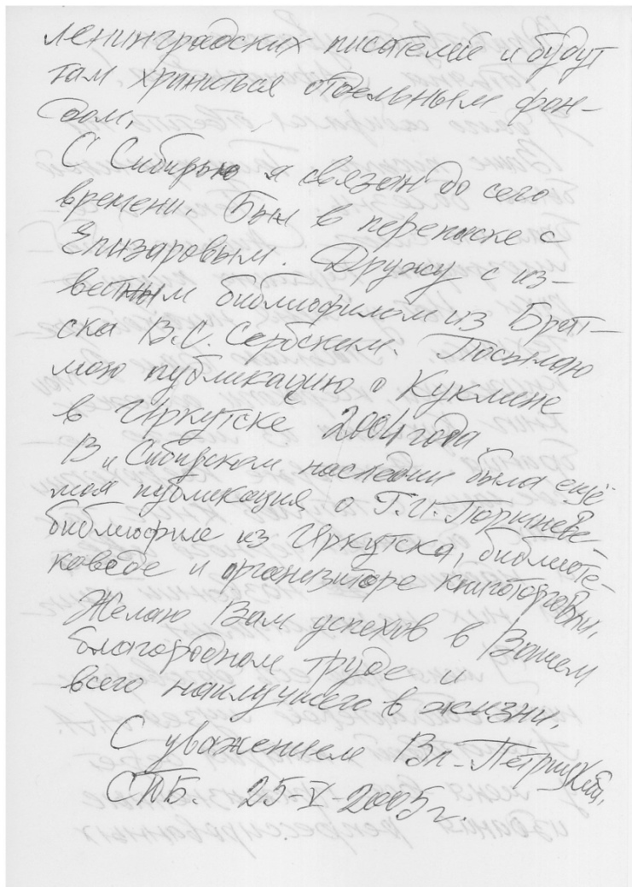
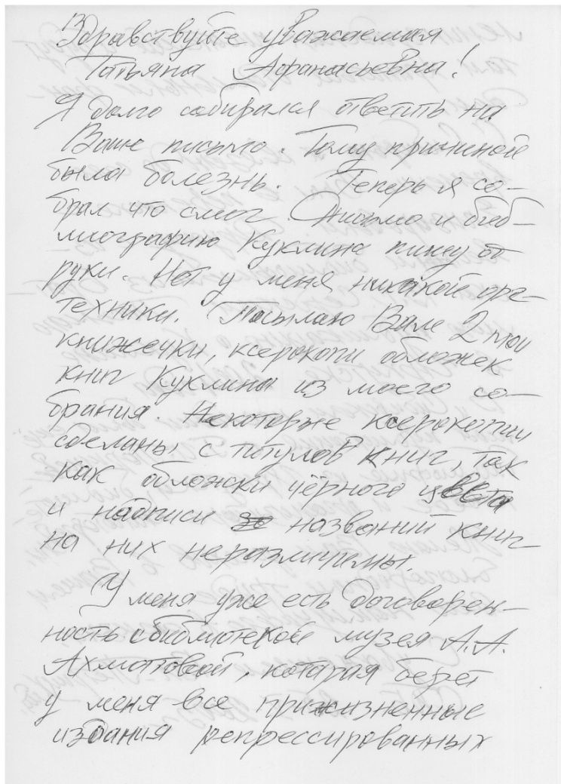
Письмо из Петербурга от книжника-коллекционера Петрицкого Владимира Александровича (1933-2015)

Slide 9
Куклин Георгий Осипович (1903-1939)

Slide 11
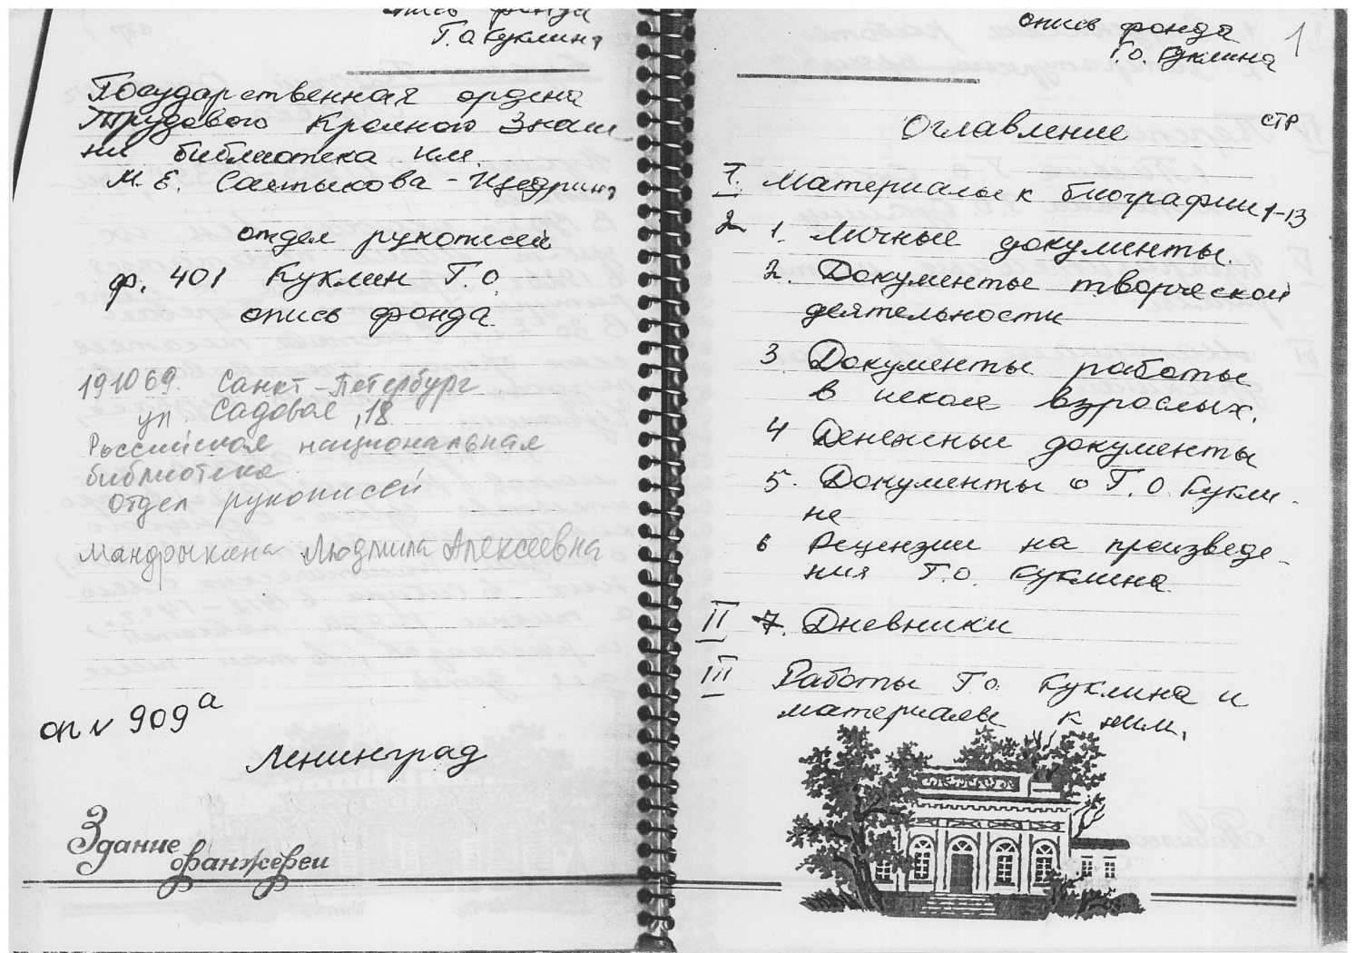
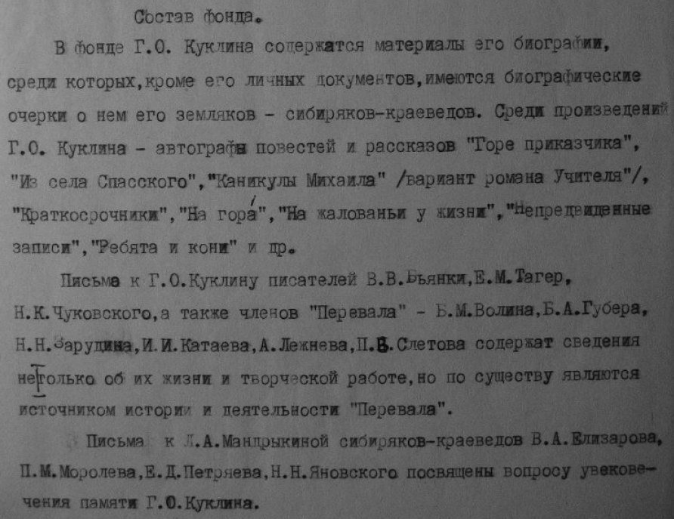
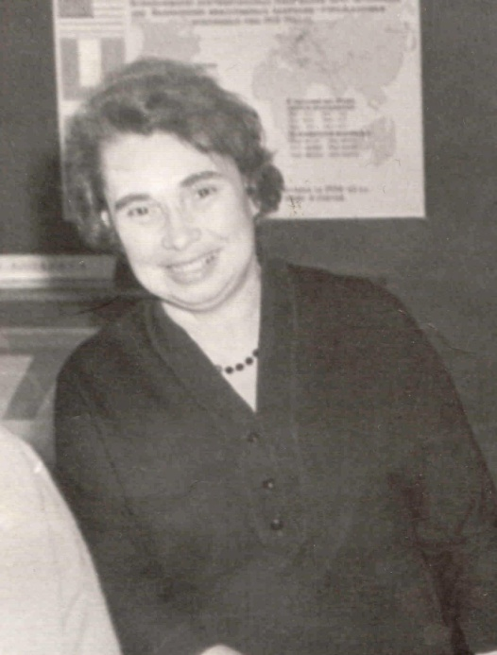
Опись фонда Г.О.Куклина

Slide 12
Переписка по электронной почте
Преимущества:
доступность
скорость
простота
экономичность
возможность оперативной работы с текстом
возможность передачи других файлов вместе с письмом

Slide 13
С чего начинается общение?
Выход на сайт;
нахождение необходимой информации,
контактов;
письма-запросы на электронный адрес библиотеки

Slide 14
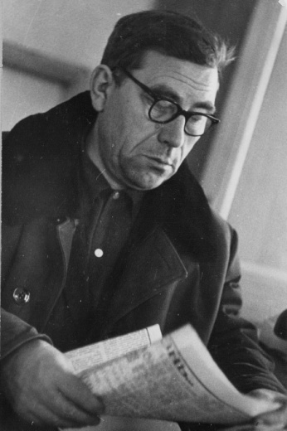
Письмо из Томска от сына Анисимова Георгия Ефимовича (1920 -2010)

Slide 15
Письмо из Воронежа от Косыгина Кирилла
Здравствуйте!
Меня зовут Кирилл Косыгин, родом я из Железногорска-Илимского, сейчас живу в Воронеже. Я потомок илимских Перфильевых и Косыгиных. Мои Перфильевы проживали в деревне Зыряновой.
Прапрапрадед Константин Перфильев построил в Зыряновой первую школу, его сын был в той школе первым учителем и учил Янгеля…
У меня есть рукописи - воспоминания Замаратских.
Павел Евгеньевич Замаратский (тот, что впоследствии управлял Киренским и Иркутским аэропортами) был мужем сестры моей прабабушки. Его автобиография хранится у меня, там много материала по истории Илимской земли…

Slide 16
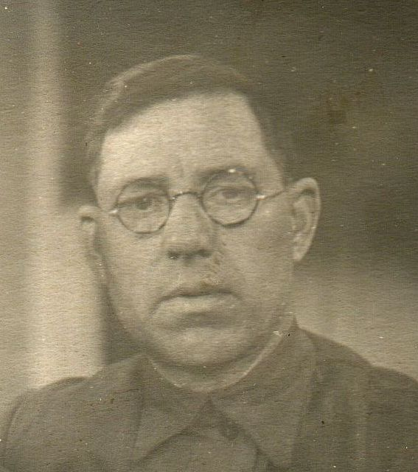
Воспоминания Замаратского Павла Евгеньевича (1893-1970 )

Slide 17
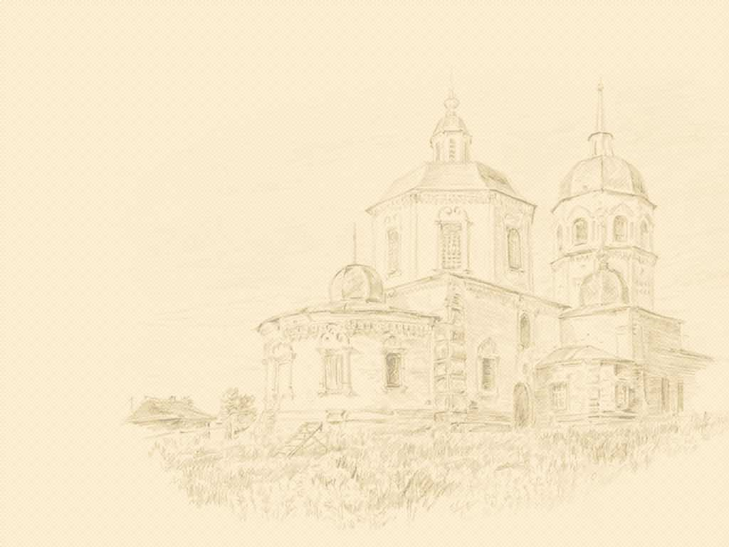
Священник Беляевский Евграф Алексеевич

Slide 18
Дети священника Беляевского Е.А.
Из статьи Куклина Василия Петровича
1932 год. Агитбригада

Slide 19
М. В. Ревенко и Александр Евграфович Беляевский ( 1895 – 1970 ) - главный режиссер Брянского областного драматического театра. Заслуженный деятель искусств РСФСР (7.08.1958). Рабочий момент спектакля «Отелло»

Slide 20
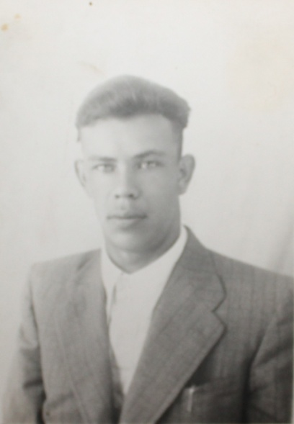
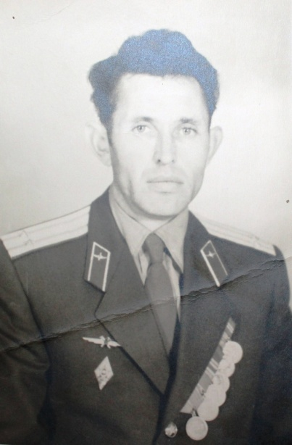
Сыновья Замаратского Павла Евгеньевича
Замаратский Геннадий Павлович
(1928-2018)
Замаратский Вениамин Павлович
(1923 – 2018)

Slide 21
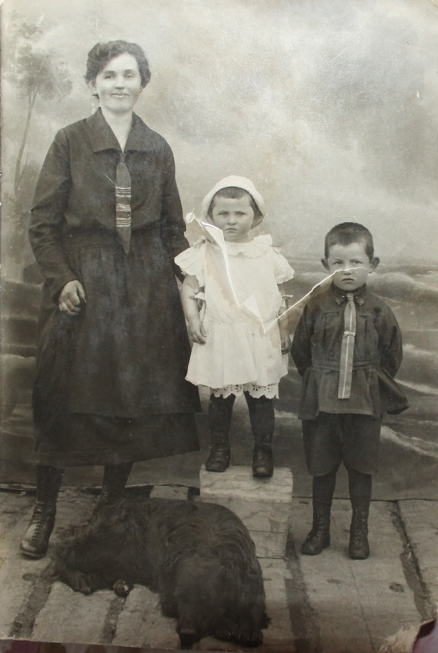
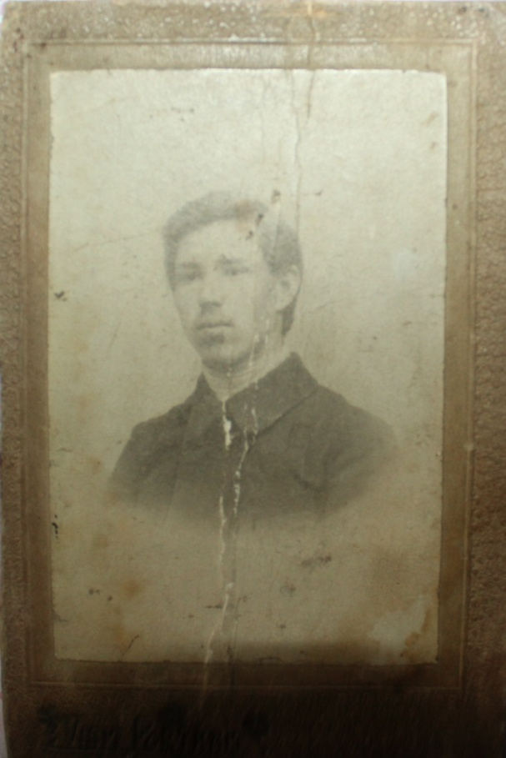
Новая книга

Slide 22
Письмо из Воронежа от Косыгина Кирилла

Slide 23
Письмо из Уфы от праправнучки Зверева Даниила Евдокимовича

Slide 24
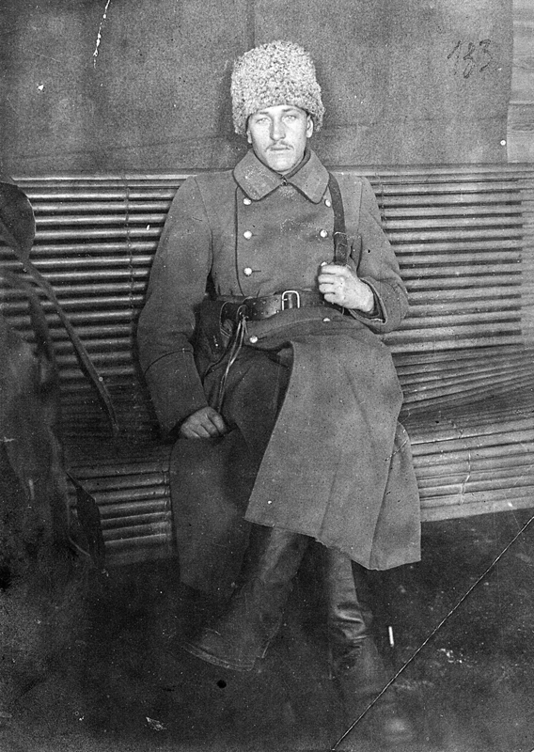
Зверев Даниил Евдокимович (1894 – 1941), участник 1-й мировой войны и Гражданской войны в Сибири, командир сибирских партизан, командующий Восточно-Сибирской советской армией
Зверев Д.Е.
Зверев Даниил Евдокимович
(слева) с братом и сестрой (из семейного архива)

Slide 25
Письмо из Москвы от правнука ссыльного Самсонова Михаила Борисовича

Slide 26
Село Нижнеилимск. В ожидании почты

Slide 27
Ссыльный большевик Дудченко Максим Дмитриевич, был расстрелян в 1919 году

Slide 28
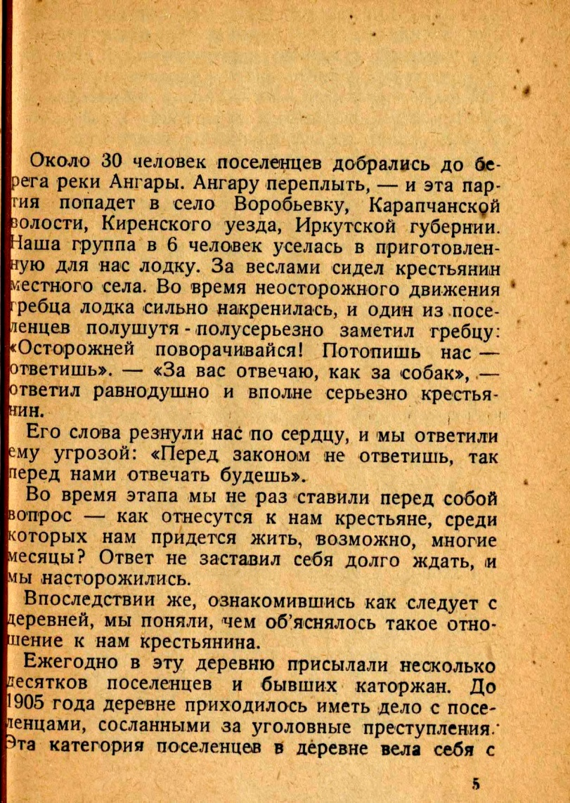
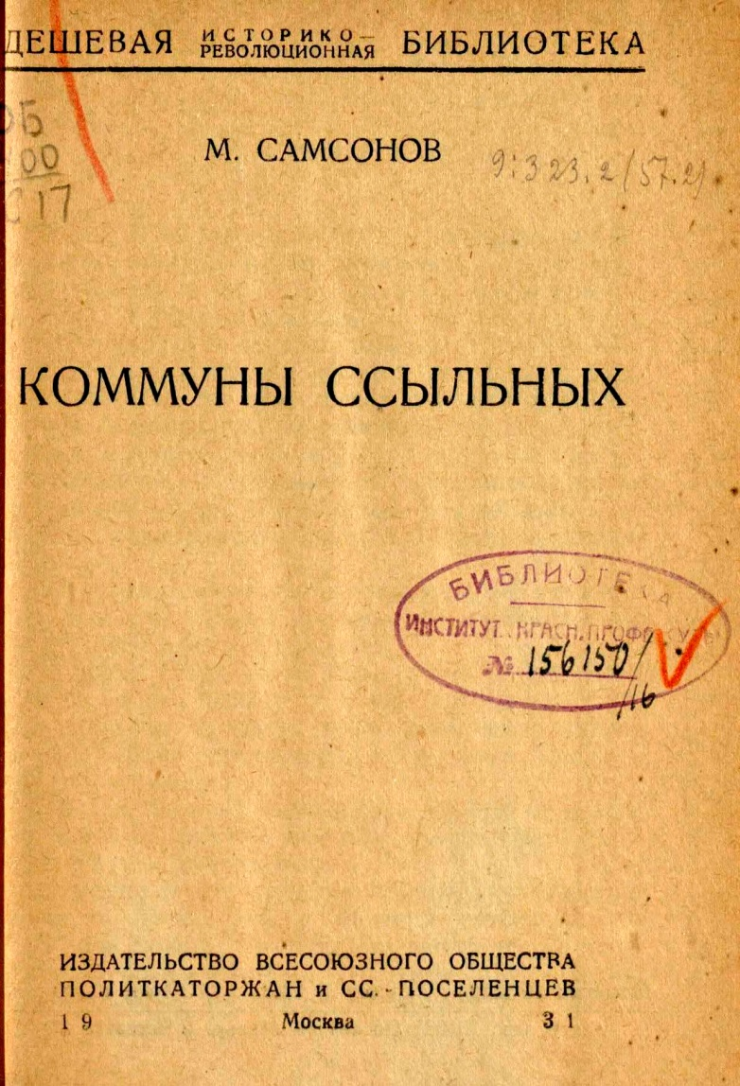
Книга М.Б.Самсонова «Коммуны ссыльных»

Slide 29
Книги «Ссыльные на Ангаре и Илиме»

Slide 30
Самсонов Михаил Борисович, был в ссылке в Нижнеилимске в 1910 году

Slide 31
В центре – купец Черных Яков Андреевич

Slide 32
Управляющие купца
Романов Михаил Филиппович
Романов Елизар Иванович

Slide 33
Письмо из Санкт-Петербурга от правнука управляющего купца Я.А.Черных, М.Ф.Романова
Я сейчас работаю над генеалогией и историей семьи. В Иркутском архиве сохранились метрические книги Покровской церкви Нижне-Илимска и другие документы. Написал им, но пока ответа не получил.
Очень интересна общая фотография с Черных - на ней я нашел несколько человек с моих фотографий. Да, кстати, рядом с Черных - это мой прадед…
А в левом верхнем углу девушка очень похожа на сестру моей бабушки - …есть ее фото на открытке из Иркутска

Slide 34
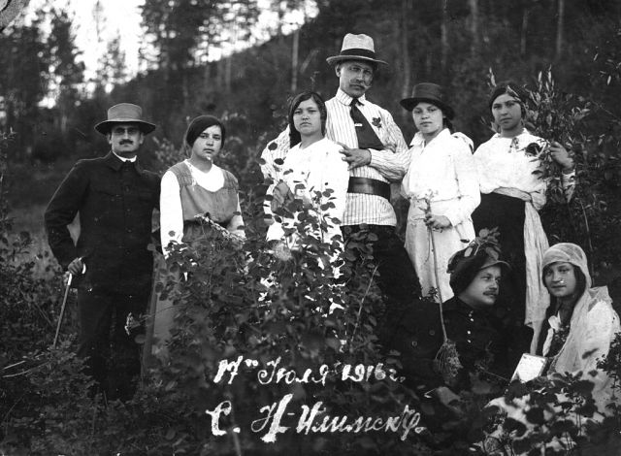
Фото из семейного архива Ковалевского Руслана

Slide 35
Романов Михаил Филиппович с семьей. 30-ые годы XX века

Slide 36
Письмо из Львова от правнука управляющего купца Я.А.Черных, Е.И.Романова

Slide 37
Фото из семейного альбома Романова Дмитрия
«Торговля Романовы и Ко»
Семья Е.И. Романова

Slide 38
1933 год. Нижнеилимск. Дом Романова Е.И.

Slide 39
1917 год. Нижнеилимск Шествие Красного Креста по улице Большой

Slide 40
Дом купца Я.А.Черных в Нижнеилимске

Slide 41
Из статьи Куклина Василия Петровича

Slide 42
Письмо из г.Львова от правнука управляющего Е.И.Романова

Slide 43
В центре – купец Черных Яков Андреевич

Slide 44
На фото Троцкий Л.Д.?
Троцкий Лев Давидович ( Бронштейн)
?

Slide 45
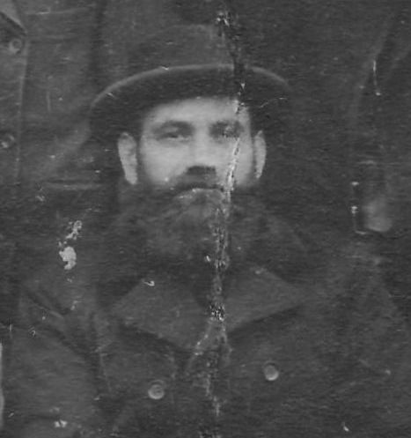
Гагельштейн Ефим Григорьевич (1873-1958), письмо из Магнитогорска Челябинской области

Slide 46
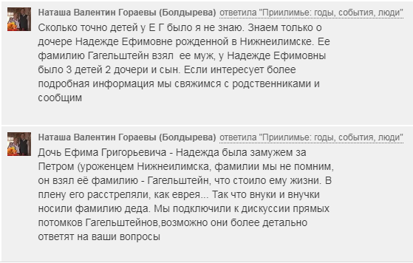
Комментарии в группе «Приилимье: годы, события, люди»

Slide 47
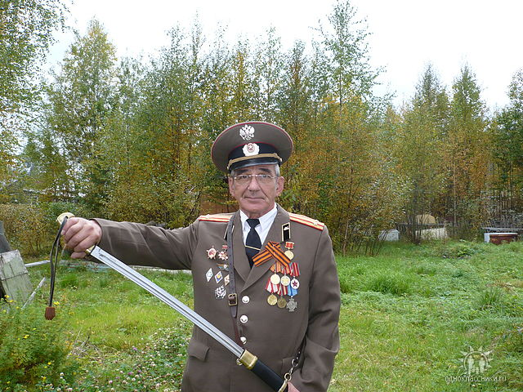
На фото правнук Ефима Григорьевича Гагельштейна

Slide 48
Справки. Уточнение сведений

Slide 49
Да здравствует Всероссийское учредительное собрание!

Slide 50
Обмен информацией

Slide 51
Запросы

Slide 53
Просьбы

Slide 54
Переписка в социальной сети «Одноклассники»

Slide 55
Группа «Приилимье: годы, события, люди» https://ok.ru/priilimyeg

Slide 56
Сотрудничество Сайт Донского монастыря
http://russian-church.ru
http://russian-church.ru/viewcat.php?cat=%D0%BAirenskij-uezd

Slide 57
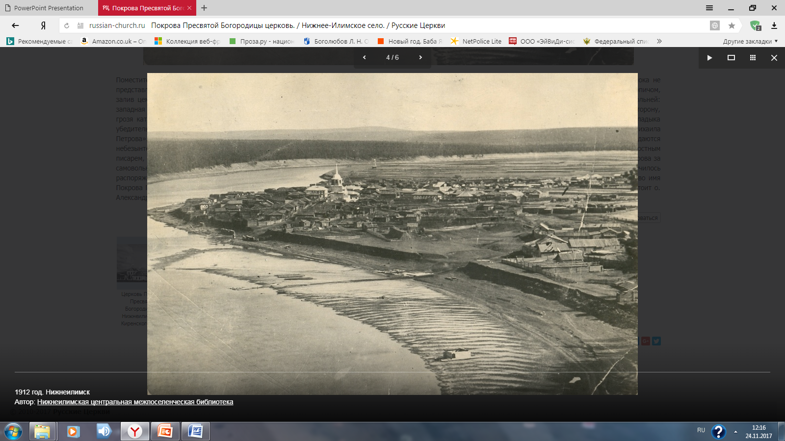

Slide 58
1927 год. Устьянцева Варвара Фоминична с внуками

Slide 59
Устьянцева Мария Петровна

Slide 60
Переписка -это
источник пополнения краеведческой базы библиотеки;
обмен информацией, фотографиями, документами;
выполнение справок;
открытия и исследования;

Slide 61
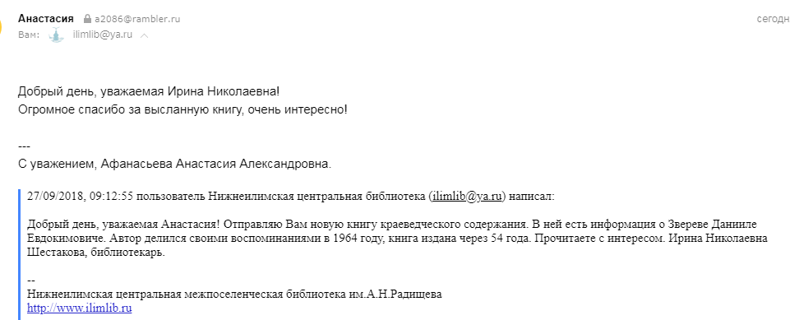
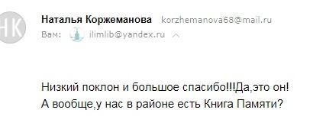
Благодарность

Slide 62
Ждем новых писем!

